Slide 1

Primeira exibição DATA: 02/03/2021 ANO: 3º ANO – AULA UNIDADE I COMPONENTE: HISTÓRIA Nº da UNIDADE: 01 Nº da AULA: 01 NOME DO(A) PROFESSOR(A): CELMA ALVES ISERIR VIDEO: NÃO | Segunda exibição DATA: 09/03/2021 ANO: 3º ANO – AULA UNIDADE I COMPONENTE: HISTÓRIA Nº da UNIDADE: 01 Nº da AULA: AULA 01 NOME DO(A) PROFESSOR(A): CELMA ALVES ISERIR VIDEO:NÃO

Slide 2

PROFESSORA: CELMA ALVES
-HISTÓRIA -

Slide 3
SURGIMENTO DAS CIDADES

Slide 4

OBJETIVO DE HOJE...
-COMPREENDER QUE OCORRERAM MUDANÇAS NA ORGANIZAÇÃO DAS CIDADES AO LONGO DO TEMPO.
- IDENTIFICAR OS PRIMEIROS GRUPOS QUE CONSTITUÍRAM A POPULAÇÃO LOCAL.

Slide 5
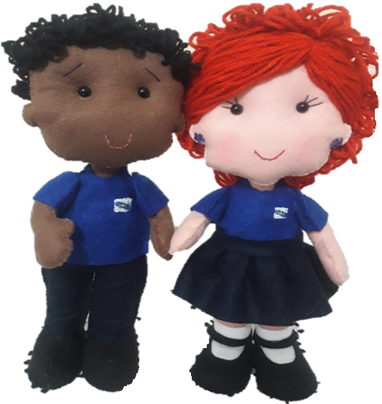
OLÁ AMIGUINHOS ! EU SOU A LAURA!
OLÁ TUDO BEM? EU SOU O PEDRO!

Slide 6
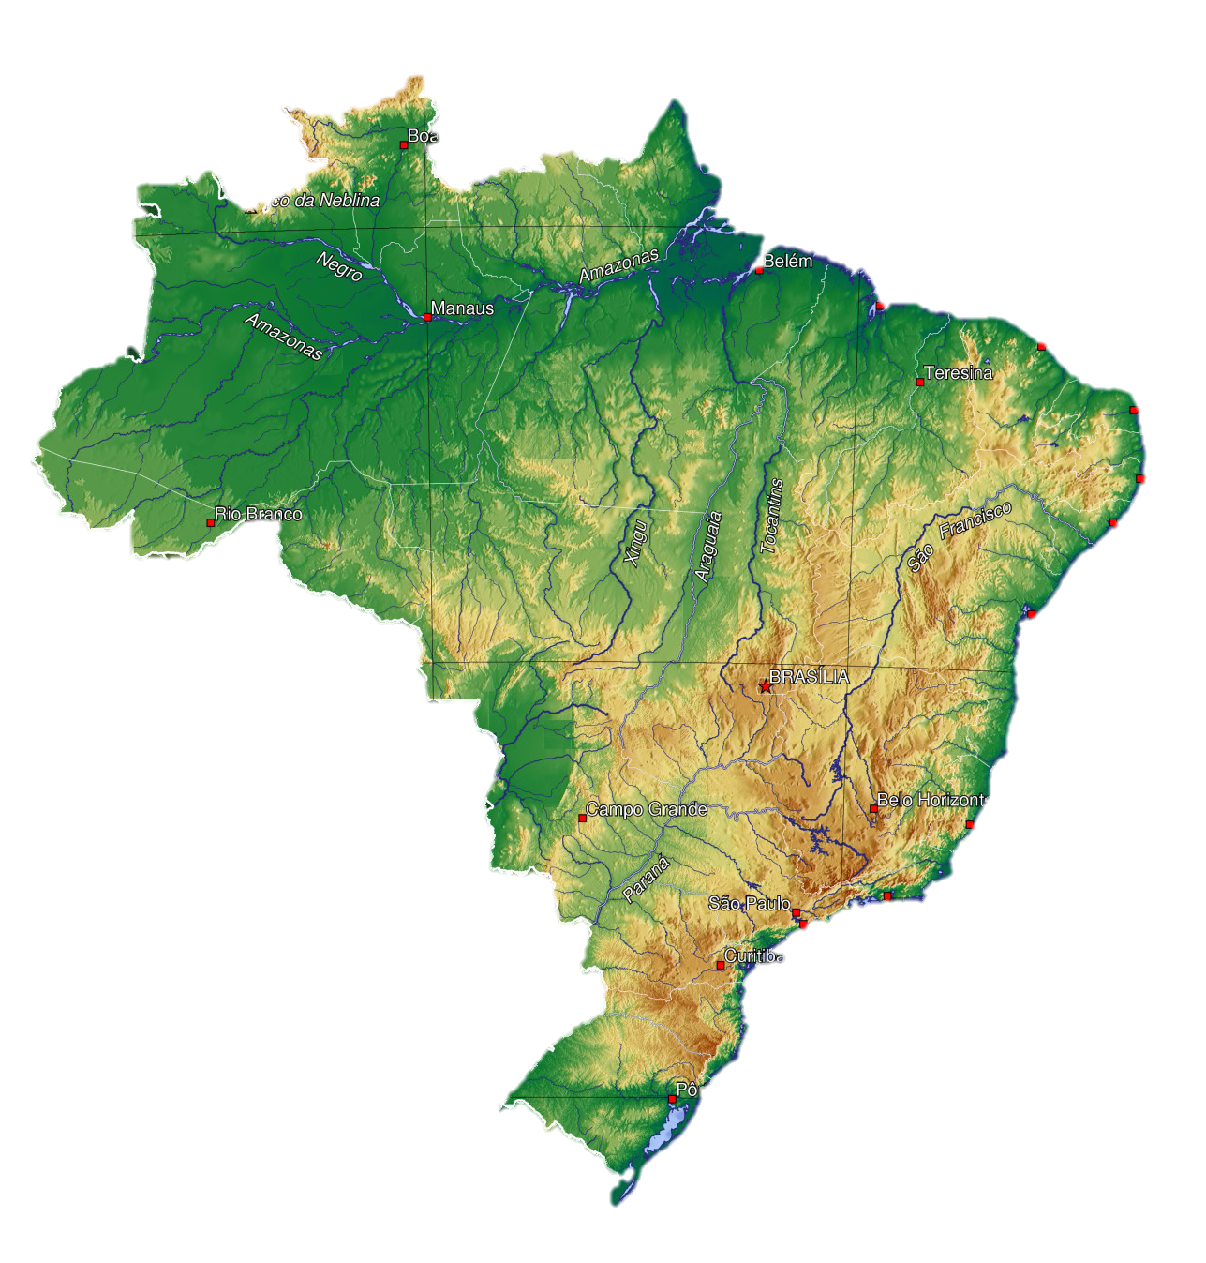

PENSANDO A HISTÓRIA

Slide 7
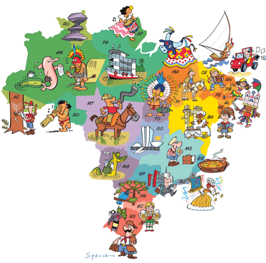
BRASIL DA DIVERSIDADE

Slide 8
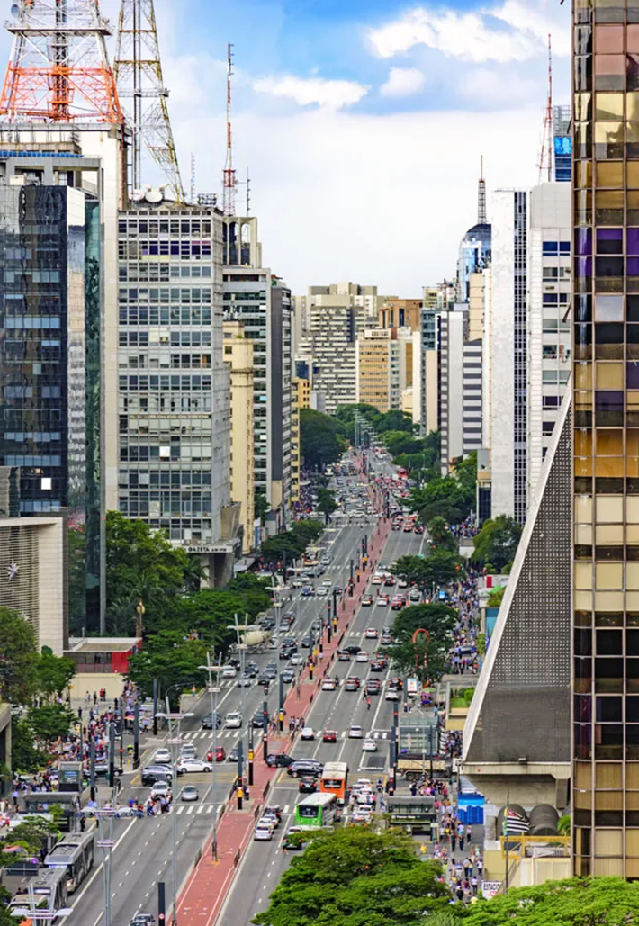
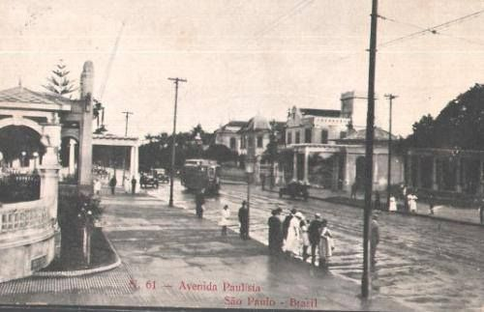
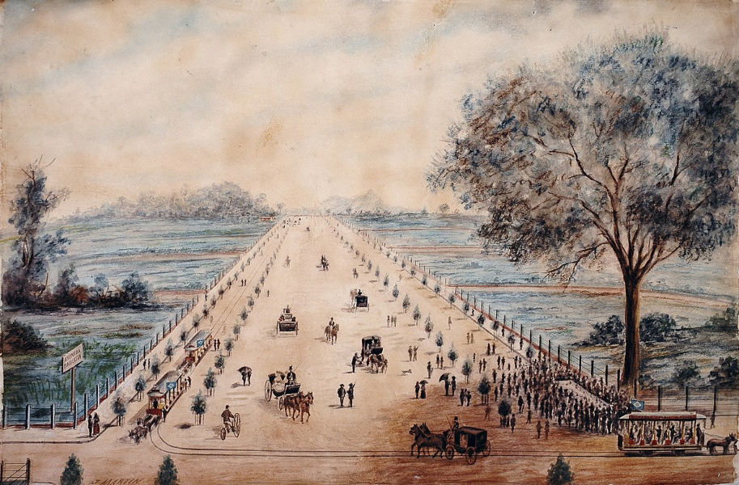
ANALISANDO...
AVENIDA PAULISTA SÃO PAULO

Slide 9
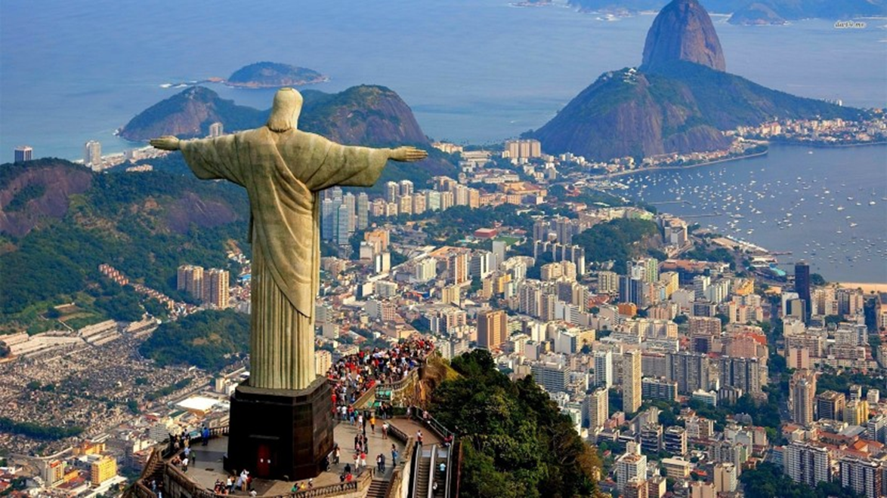
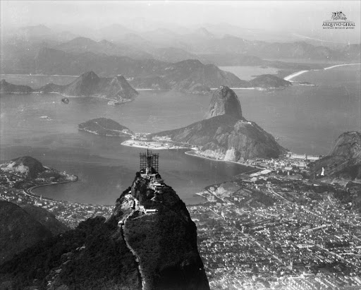
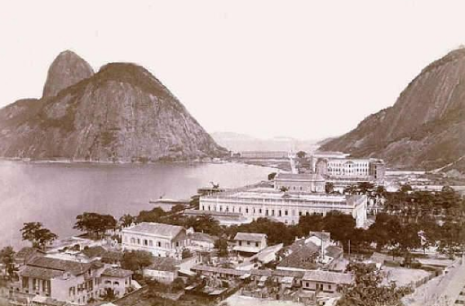
CRISTO REDENTOR
RIO DE JANEIRO

Slide 10
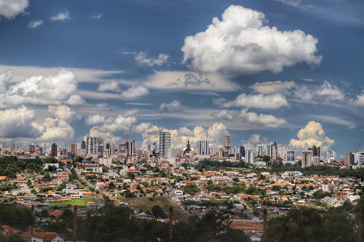
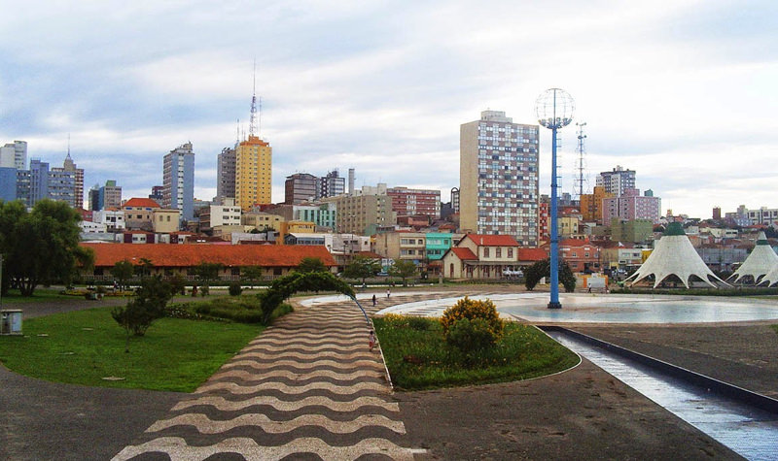
E ESSA CIDADE, VOCÊ SABE QUAL É?

Slide 11


SERÁ QUE PONTA GROSSA FOI SEMPRE ASSIM?

Slide 12
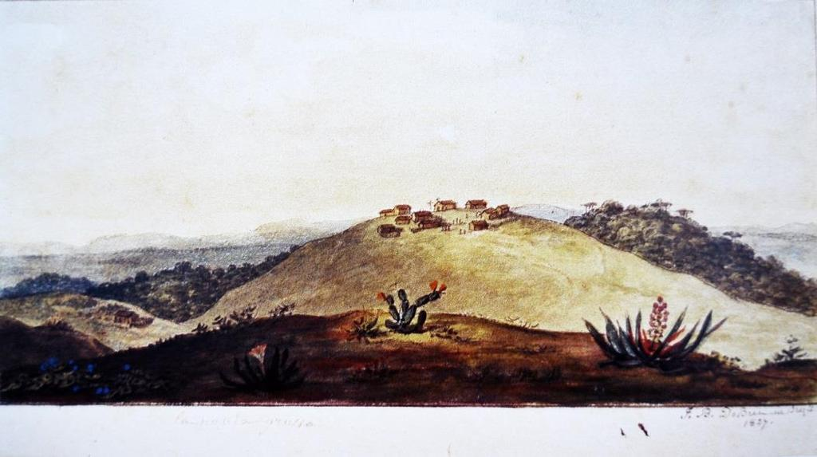
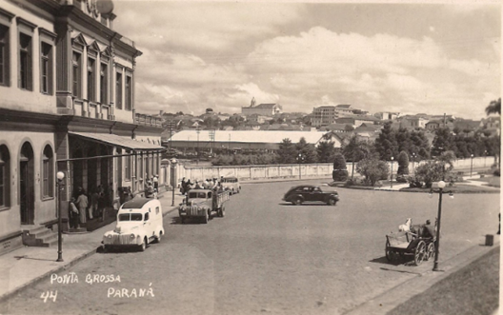
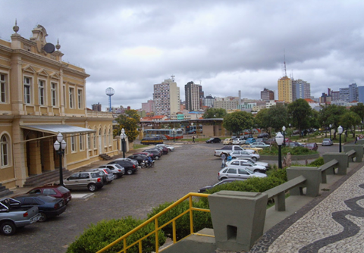

Slide 13

MAS, COMO UMA CIDADE CRESCE
E SE TRANSFORMA?
COM GRUPOS DE PESSOAS SE INSTALANDO NO LOCAL
COM O TRABALHO DAS PESSOAS
COM A TRANSFORMAÇÃO DA NATUREZA
COM O AUMENTO DA POPULAÇÃO
COM AVANÇO NOS TRANPORTES E NAS COMUNICAÇÕES
URBANIZAÇÃO

Slide 14
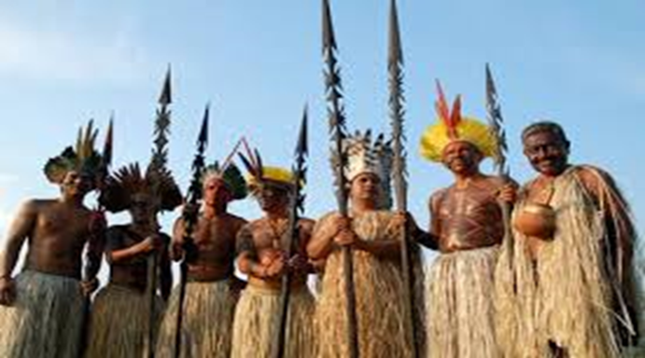
E NO CASO DE PONTA GROSSA, QUAIS OS PRIMEIROS GRUPOS A SE INSTALAREM AQUI?
*POVOS INDÍGENAS
ÍNDIOS KAINGANG

Slide 15
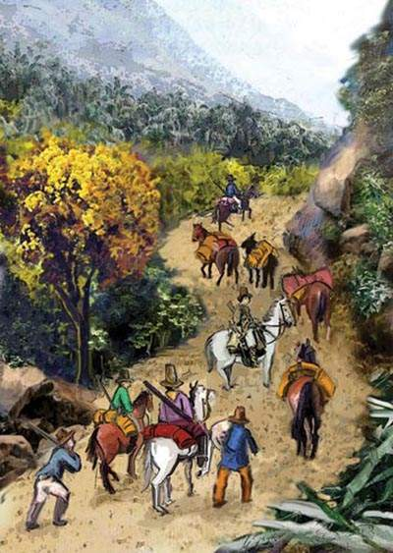
*FAZENDEIROS E TROPEIROS

Slide 16
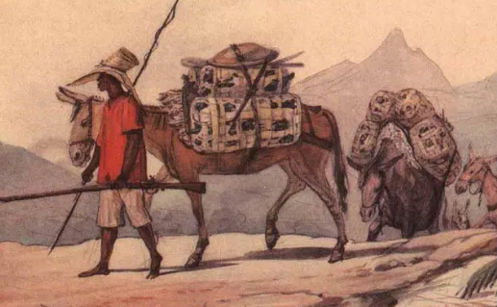
*AFRODESCENDENTES ESCRAVIZADOS

Slide 17

FIXANDO O CONHECIMENTO
- TRANSFORMAÇÕES;
- TRABALHO;
- DESENVOLVIMENTO.

Slide 18

OBJETIVO DE HOJE...
-COMPREENDER QUE OCORRERAM MUDANÇAS NA ORGANIZAÇÃO DAS CIDADES AO LONGO DO TEMPO.
- IDENTIFICAR OS PRIMEIROS GRUPOS QUE CONSTITUÍRAM A POPULAÇÃO LOCAL.

Slide 19
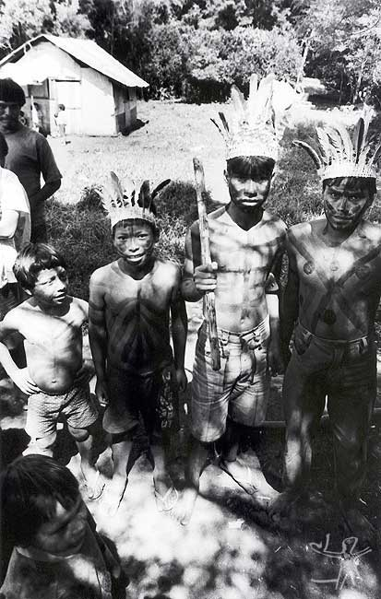
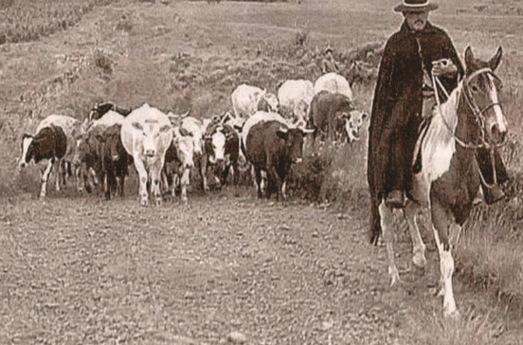
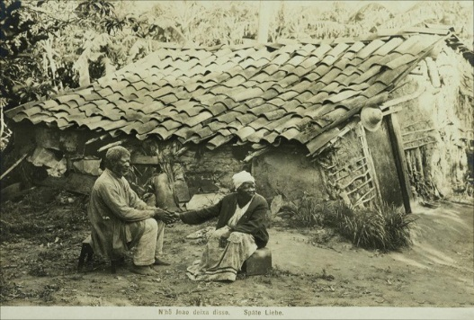
OLÁ QUERIDO (A) ALUNO (A) DO 3º ANO!
NESTA SEMANA NA AULA DE HISTÓRIA NOSSO TEMA DE ESTUDO FOI O “SURGIMENTO DAS CIDADES”. APRENDEMOS QUE AS CIDADES SE TRANSFORMAM AO LONGO DO TEMPO E CONHECEMOS OS PRIMEIROS GRUPOS QUE TRANSITAVAM E QUE SE INSTALARAM EM NOSSA REGIÃO, DANDO INÍCIO AO MUNICÍPIO DE PONTA GROSSA.
MOSTRE QUE VOCÊ ASSISTIU A AULA COM ATENÇÃO E RESOLVA AS ATIVIDADES:
1-PINTE AS TARJETAS QUE APRESENTAM OS MOTIVOS PELOS QUAIS UMA CIDADE CRESCE, SE DESENVOLVE E SE TRANSFORMA:
ATIVIDADE
DE
CASA
TRABALHO DAS PESSOAS
TRANSFORMAÇÃO DA NATUREZA
AUMENTO DA POPULAÇÃO
APARECIMENTO DE DOENÇAS
GUERRAS
URBANIZAÇÃO
EVOLUÇÃO DOS MEIOS DE COMUNICAÇÃO
EVOLUÇÃO DOS TRANSPORTES
2-RELACIONE AS IMAGENS DOS PRIMEIROS GRUPOS QUE TRANSITAVAM E QUE POVOARAM A REGIÃO DO ATUAL MUNICÍPIO DE PONTA GROSSA UTILIZANDO AS PALAVRAS DO QUADRO:

Slide 20

LEMBRE-SE: A CADA DIA ESCREVEMOS UM PEDACINHO DA NOSSA HISTÓRIA.
UM GRANDE BEIJO E ATÉ A PRÓXIMA AULA

